Slide 1
Rasyid Sholeh Rosena
Small Project 2
http://qa.cilsy.id/

Slide 2
CONTENTS
membuat test case dan melakukan pengetesan
menggunakan Selenium Java di Eclipse
01
02
Test Cases
Report

Slide 3
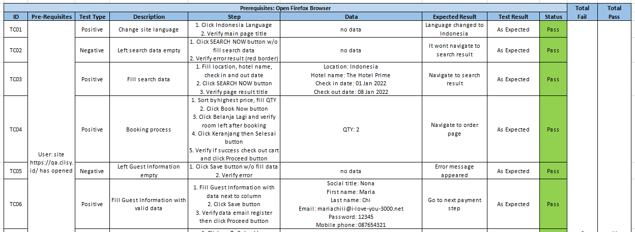
01
Test Cases
isinya test case positif dan negatif

Slide 4
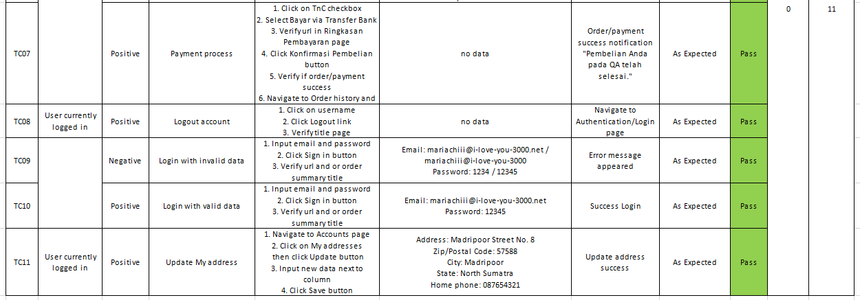

Slide 5
02
Report
report hasil testing negatif dan positif

Slide 6


THANK YOU

